Slide 1




ỦY BAN NHÂN DÂN QUẬN LONG BIÊN
TRƯỜNG TIỂU HỌC ĐÔ THỊ VIỆT HƯNG
BÀI GIẢNG ĐIỆN TỬ
KHỐI 3
MÔN: TOÁN

Slide 2

Thứ tư ngày 2 tháng 3 năm 2022
Toán
Làm quen với chữ số La Mã

Slide 3
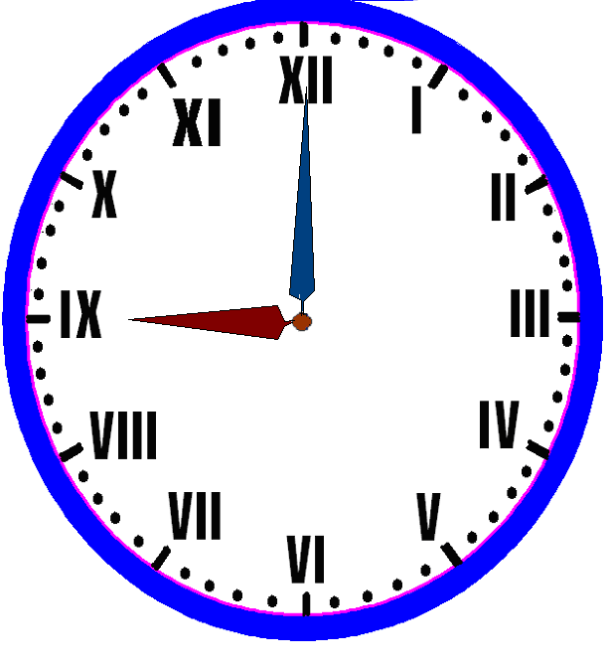
1) Các số ở mặt đồng hồ bên được ghi bằng một chữ số La Mã thường dùng sau:
3
: moät
: naêm
x
: möôøi
I
v
Đồng hồ chỉ mấy giờ?
2). Với các chữ số La Mã trên, ta có một vài số như sau:
1
2
3
4
5
6
7
8
9
10
11
12
20
21
i
ii
iii
iv
v
vi
vii
viii
ix
x
xi
xii
xx
xxi

Slide 4
3
8
9
12
iii
viii
ix
xii

Slide 5
1
Đọc các số viết bằng chữ số La Mã sau đây:
I :
Một
Iii :
Ba
V :
Năm
Vii :
Bảy
xI :
ix :
Mười một
Chín
XXI:
II :
Hai
VI :
Hai mươi mốt
Sáu
IV :
Bốn
VIII :
Tám
x :
Mười
xII :
Mười hai
XX:
Hai mươi
XXII :
Hai mươi hai

Slide 6
2
Đồng hồ chỉ mấy giờ?
XI
XII
I
XI
XII
I
XI
XII
I
X
II
X
II
X
II
IX
III
IX
III
IX
III
VIII
IV
VIII
IV
VIII
IV
VII
V
VII
V
VII
V
VI
VI
VI
a
b
c
Đồng hồ chỉ 6 giờ.
Đồng hồ A chỉ mấy giờ?
Đồng hồ B chỉ mấy giờ?
Đồng hồ chỉ 12 giờ.
Đồng hồ chỉ 3 giờ.
Đồng hồ C chỉ mấy giờ?

Slide 7
3
Hãy viết các số: ii , vi , v , vii , iv , ix , xi:
a) Theo thứ tự từ bé đến lớn
b) Theo thứ tự từ lớn đến bé
Bài làm:
a)Theo thứ tự từ bé đến lớn:
Ii,
Iv,
V,
Vi,
Vii,
Ix,
xi .
b) Theo thứ tự từ lớn đến bé:
Xi,
Ix,
Vii,
Vi,
V,
Iv,
iI .

Slide 8
4
Viết các số từ 1 đến 12 bằng chữ số La Mã.
i
1
2
ii
iii
3
iv
4
v
vi
vii
viii
ix
x
xi
xii
5
6
7
8
9
10
11
12

Slide 9

Viết các số sau bằng chữ số La Mã
Mười bốn:
XIV
Mười bảy:
XVII
Mười chín:
XIX

